Slide 1
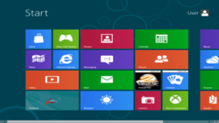
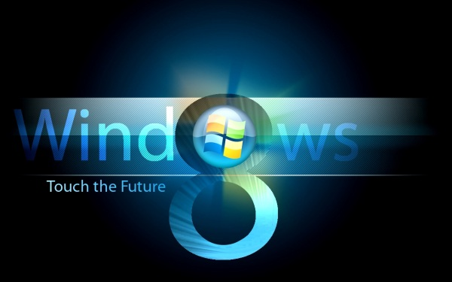
Windows 8
WINDOWS 8

Slide 2
.
Windows 8 é um sistema operacional da Microsoft para computadores pessoais, portáteis, netbooks e tablets. Foi anunciado oficialmente por Steve Ballmer, diretor executivo da empresa, durante a conferência de pré-lançamento do produto. Segundo a empresa, esse será um sistema para qualquer dispositivo, com uma interface totalmente adaptada para dispositivos sensíveis ao toque.

Slide 3
.
No 2011 Consumer Electronics Show, em Las Vegas, a Microsoft anunciou que o suporte a system-on-a-chip (sistema em um chip) e a processadores ARM estarão inclusos no Windows 8 .

Slide 4
.
A Microsoft lançou o Windows Developer Preview, primeiro beta público do sistema operacional, no dia 13 de setembro de 2011, seguido pelo Consumer Preview no dia 29 de Fevereiro de 2012.

Slide 5
.
A interface totalmente renovada e os novos aplicativos chamaram atenção do público. Apesar da nova interface, também é possível utilizar a interface de Desktop assim como nos sistemas anteriores.

Slide 6
.
Tempo de inicialização
O Windows 8 terá boot de 30 a 70% mais rápido do que os Windows anteriores, próximo a dois segundos. Em agosto de 2011, a Microsoft solicitou à United States Patent & Trademark Office, o serviço de patentes dos Estados Unidos, o registro de um sistema chamado “Fast Machine Booting Through Streaming Storage (em português: Máquina de rápida inicialização através de armazenamento streaming”).

Slide 7
.
Internet Explorer 10
O Windows 8 incluirá o Internet Explorer 10 em interface Metro (no Consumer Preview o navegador do modo desktop é o Internet Explorer 10)

Slide 8
Compatibilidade com o Windows Phone
Segundo o CEO da Nvidia, em entrevista a um site de noticias, aplicativos para o Windows Phone será compatível com o Windows 8. Também disse que "É uma maneira também de estimular os desenvolvedores a criarem novos aplicativos para o Windows Phone".

Slide 9
Reconhecimento de voz
A Microsoft está planeando adicionar a tecnologia Tellme no Windows 8, capaz de realizar comandos por voz. Está tecnologia já está presente noutros gadgets da marca como Kinect, Xbox 360, Windows Phone, Azure entre outros.^{[15}

Slide 10
Suporte a Flash Player
Tablets com o Windows 8 não terão suporte ao Adobe Flash Player.
Suporte para USB 3.0
Foi confirmado o suporte para USB 3.0 no Windows 8, garantindo mais velocidade nas cópias de arquivos do computador para o dispositivo móvel.

Slide 11
.
Windows to Go
Com um recurso chamado de Windows To Go, será possível executar o Windows 8 inteiramente a partir de um pen drive ou de um disco rígido externo. Tem como foco os usuários corporativos, que podem inicializar seu próprio sistema onde forem. A "desvantagem" fica por conta do fato que os discos internos do computador "host" não são acessíveis através do Windows to Go; o mesmo vale para a partição do Windows to Go quando o dispositivo estiver em um computador com sistema operacional em execução.

Slide 12
.
Requisitos de hardware
Os requisitos de sistema da versão para desenvolvedores são similares aos dos seus antecessores, Windows 7 e Windows Vista.^{[19]} Uma placa de vídeo compatível com DirectX9 é necessária apenas para uso do Aero e aceleração de hardware. Para dispositivos sensíveis ao toque, é exigida uma resolução superior ou igual a 1024x768. Com redução de requisitos de sistema, o Windows 8 poderá funcionar num número maior de máquinas, tanto num PC como no tablet.
Requisitos mínimos de hardware para o Windows 8 Arquitetura 32 bits 64 bits
processador 1 GHz x86 1 GHz x86-64
Memória RAM 1 GB 2 GB Espaço livre em
disco rígido 16 GB 20 GB

